Slide 1
Análise da Qualidade de Software do projeto Cleansheets
Grupo 12:
- João Cardoso, 1150943
- Sofia Silva, 1150690
- Tiago Leite, 1150780
Qualidade na Engenharia de Software
Prof. Alberto Sampaio
Prof. Isabel
Mestrado em Engenharia de Software
Ano Letivo 2018/2019

Slide 2
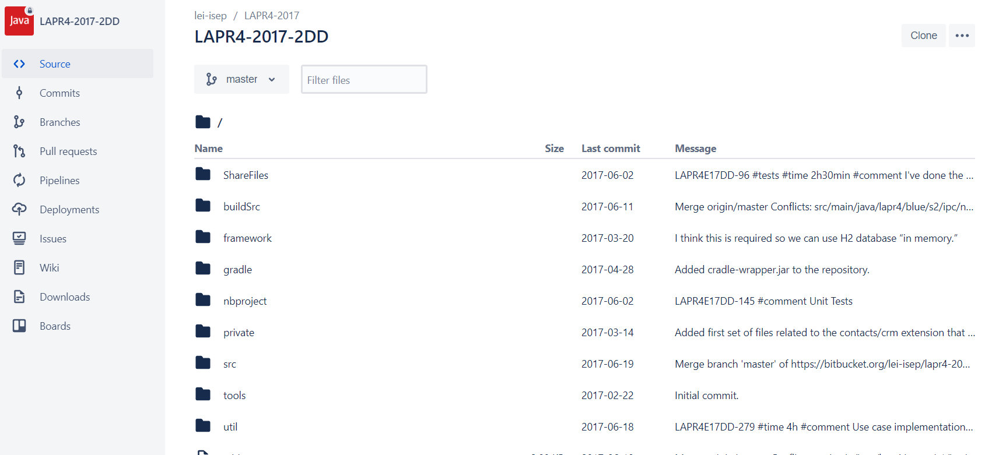
Escolha do projeto a analisar

Slide 3
Estrutura do projeto
Análise do processo
Escolha do projeto
Análise de resultados
Análise do produto

Slide 4
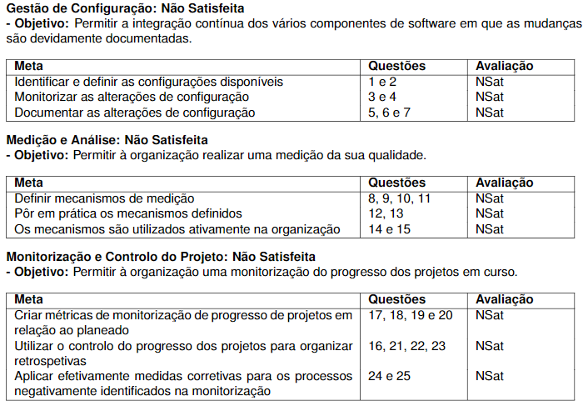
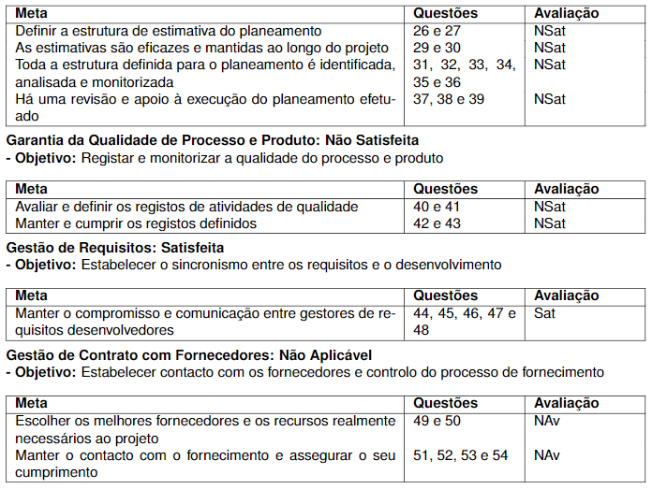
Análise do processo

Slide 5
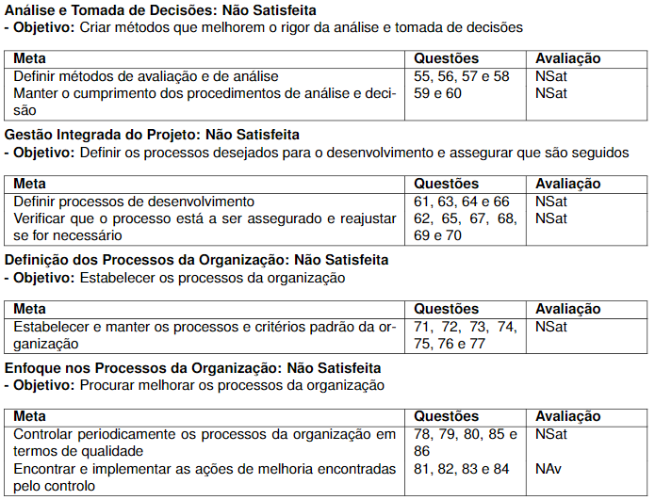
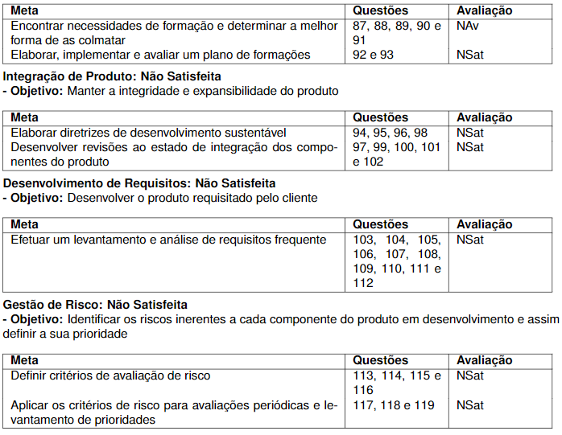
Análise do processo

Slide 6
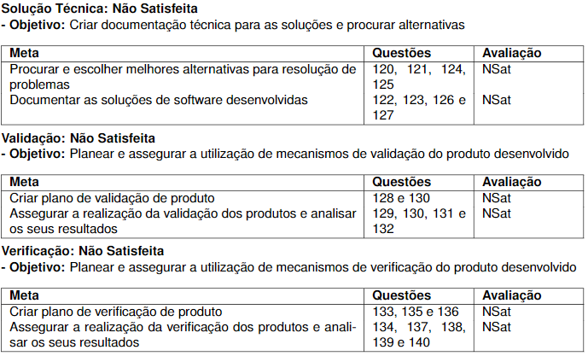
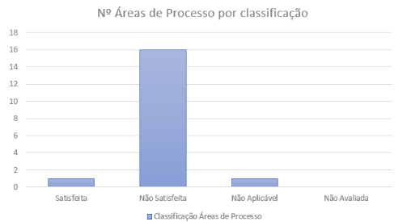
Análise do processo

Slide 7
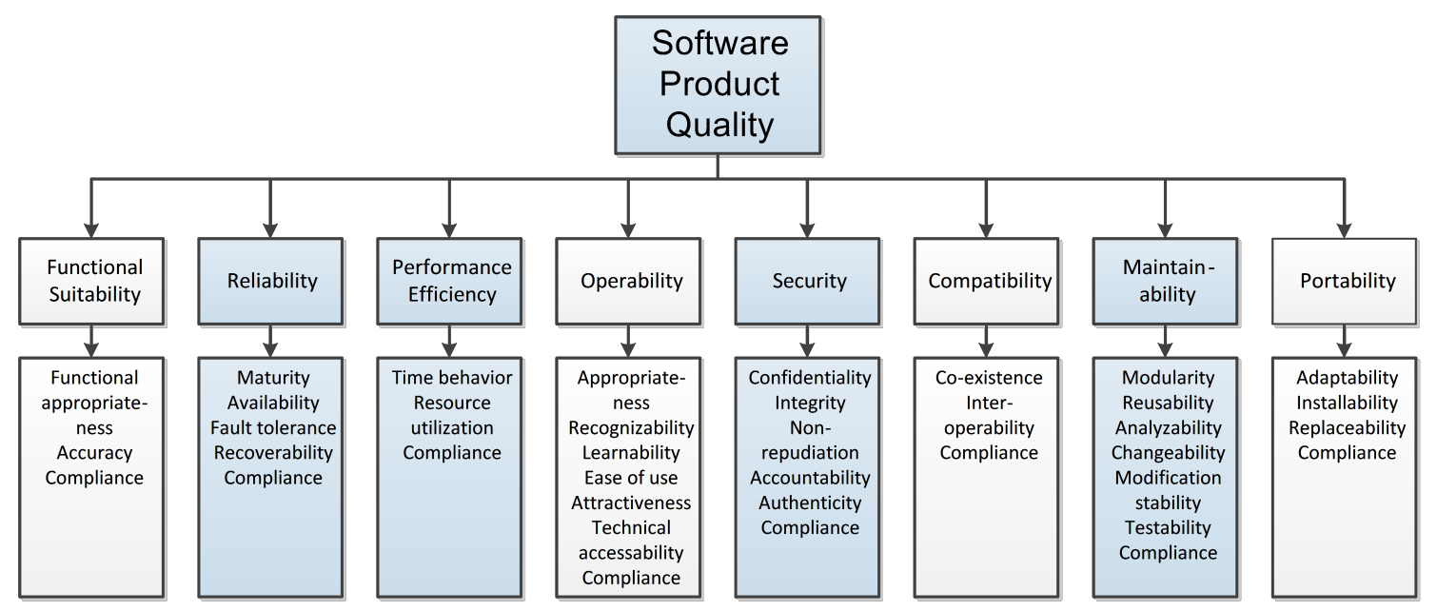
Análise do Produto
Fonte: ISO/IEC 25010

Slide 8
Análise do Produto
BeanShellLoader (C1)
HandlerUserChatDTO (C2)
PdfExport (C3)
ThreadExport (C4)
UnlinkExport-DataAction(C5)
793 classes de código desenvolvido em Java
Hubbard’s Rule of Five
Aplicou-se o questionário baseado nas regras definidas por Object Management Group (OMG):
Manutenibilidade
Eficiência de Performance
Segurança
Fiabilidade

Slide 9

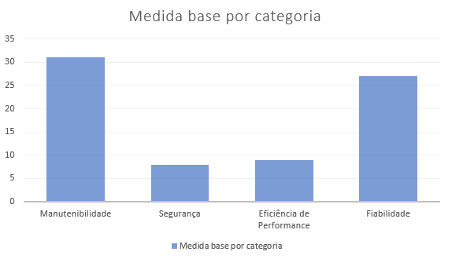



Análise do produto

Slide 10
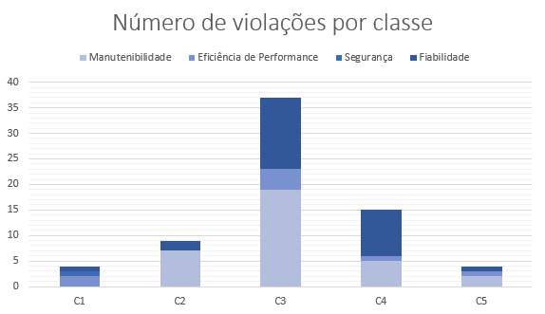
Análise do produto

Slide 11
Análise de Resultados
Podemos verificar que a qualidade do processo de desenvolvimento do projeto em análise deixa bastante a desejar quando posto à prova de ferramentas profissionais como o CMMI-DEV. Isto reflete-se depois na qualidade do produto, que apesar de poder ser considerado com qualidade razoável, não tem os requisitos de um produto de produção devido às suas limitações de segurança e performance.

Slide 12
Obrigado

